Slide 1
LePyn vanhempainilta
14. Elokuuta 2025

Slide 2
LePy
Suur-Leppävaaran alueella toimiva koripallon erikoisseura, perustettu vuonna 1931
Liikevaihto noin 1 000 000, Espoon perusavustus 76 000 e
Suomen kuudenneksi suurin koripalloseura
  752 lisenssiä ja 1012 jäsentä
  Päätoimisia työntekijöitä 7: toiminnanjohtaja Marika Vilanen, valmennuksen kehittäjä Tomi Kaminen, seurapäällikkö Tero Mäkelä, valmentajat: Nigel Moore, Jarkko Pokkinen, Aleksey Siman, Sander Stahl
  78 valmentajaa
  64 joukkueenjohtajaa ja rahastonhoitajaa
Harjoittelevia ryhmiä 44 (29 junioreiden + 14 aikuisten + perhekoris)
Otteluita vuodessa n. 1100
Olympiakomitean ja Koripalloliiton Tähtiseura

Slide 3
LePyn jäsenjakauma

Slide 4
Lisenssimäärät kausi 2024-2025 (ed. kausi)
Helsingin NMKY 1402 (1491)
Tapiolan Honka 1232 (1169)
Lahti Basketball jr 812 (616)
Torpan Pojat 788 (754)
HoNsU 754 (606)
LePy 752 (865)
Tampereen Pyrintö 680 (719)
PuHu Juniorit 636 (687)
ToPoLa 606 (553)
EBT 595 (661)

Slide 5
Seuran talouden rakenne
Kausimaksut ovat seuran pääasiallinen tulonlähde. Nillä katetaan: Valmennus, salit, sarjamaksut, tuomarit, peliasut, hallinto sekä seuran yhteiset tapahtumat
Pelaaja vastaa itse omasta vakuutuksesta ja lisenssistään.
Kausimaksun ulkopuolelle jää harjoitusvarusteet sekä turnaukset.

Slide 6
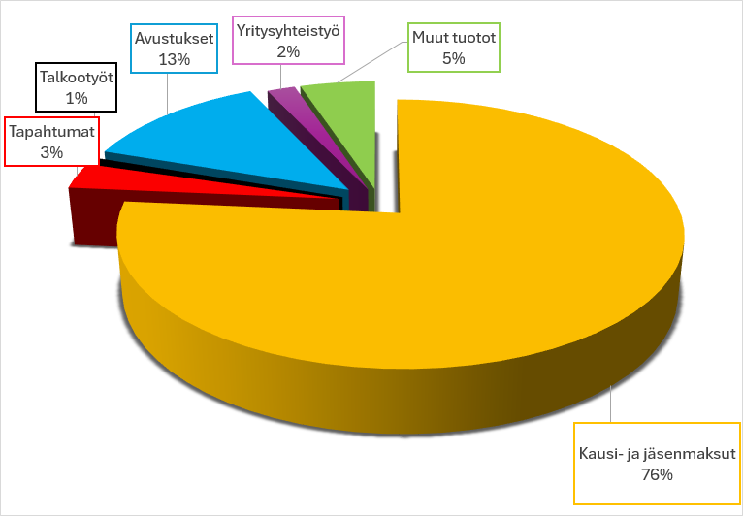
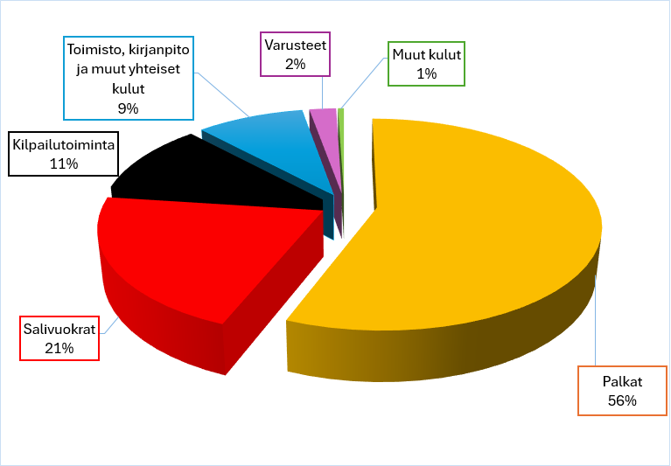
Seuran tulot ja menot
LePyn vuosibudjetti on lähes miljoona euroa, josta joukkueiden osuus on noin 160 000 euroa. Alla eriteltynä seuran yhteiset tulot ja menot.

Slide 7
LePyn strategia
Missio
Oranssissa perheessä kasvatetaan koripalloilijoita.
Visio
Suur-Leppävaaran vetovoimaisin urheiluseura, jossa jokainen voi kasvaa koripalloilijana osana Oranssia perhettä.

Slide 8
Menestystekijät
Laadukas ja osaava valmennus
Kattavat harjoitusolosuhteet
Kohdennettu joukkuetoiminta
Innostava yhteisöllisyys
Vetovoimainen seura
Seuran strategia löytyy kotisivuilta: https://www.leppavaaranpyrinto.fi/seura/lepyn-strategia/

Slide 9
Toimenpiteet kaudella 2025-2026
Yhteistyön lisääminen kaikilla tasolla
Fyysisen valmennuksen kehittäminen seurassa
Suunnitelmallisuuden lisääminen valmennustoimintaan.

Slide 10
Päihteetön ja kiusaamisvapaa LePy
LePyn kaikki ottelu- ja turnausmatkat ovat päihteettömiä. Valmentaja ja joukkueenjohtaja ovat vastuussa joukkueestaan. Alkoholin käyttö peli- ja turnausmatkoilla on ehdottomasti kiellettyä joukkueen taustaryhmältä.
LePyssä jokaisella on oikeus kiusaamisvapaaseen harrastusympäristöön. Ohjeet kiusaamistapauksissa: https://www.leppavaaranpyrinto.fi/seura/ohjeet-lepylaisille/toimihenkilot/ohjeet-kiusaamistapauksissa/

Slide 11
Joukkueen valmennus ja taustat
Päävalmentaja…
Muut valmentajat
Joukkueenjohtaja…
Rahastonhoitaja…
Muut mahdolliset taustahenkilöt…

Slide 12
Joukkueen kausisuunnitelma
Päävalmentaja esittelee erikseen valmennuksen kausisuunnitelman
Harjoitusajat ja paikat kauden aikana
Loma-ajat
Pelattavat sarjat
Mahdolliset turnaukset

Slide 13
Joukkueen talous
Joukkue kerää varoja kattaakseen seuraavat kulut: Kylmäpussit, valmentajien ruokailut pelimatkoilla, etc.
Tavoitteena kerätä xxxx eur kauden aikana
Joukkueen varainhankintakeinot ovat: xxx
Pelaaja vastaa itse kauden aikana näistä kuluista: xxx

Slide 14
Muut joukkueen sisäiset asiat
Toimitsijatehtävien jakaminen
Muiden talkootehtävien jakaminen
Kuljetusringit peleihin
Muut esille tulevat asiat

Slide 15
Mitä omavalvonta tarkoittaa?
Avaimet
Ovet kiinni aina ja koko ajan
Ulkopuolisten informointi
Hälytykset
Siivous
Ovet lukkoon
Tarkemmat ohjeet: https://www.leppavaaranpyrinto.fi/seura/ohjeet-lepylaisille/valmentajat/omavalvonta/

Slide 16
LePy Shop
Kaikki myynti Ballzyn kautta (www.teamspirit.fi)
Kaikki ostot netin kautta, jolloin toimitus on joko Ballzyyn tai lisämaksusta lähimpään Postin noutopisteeseen.
Joukkue voi joukkueenjohtajan toimesta kahdesti kaudessa yhteistilauksella tilata hieman edullisemmin.
https://www.leppavaaranpyrinto.fi/seura/lepy-shop/

Slide 17
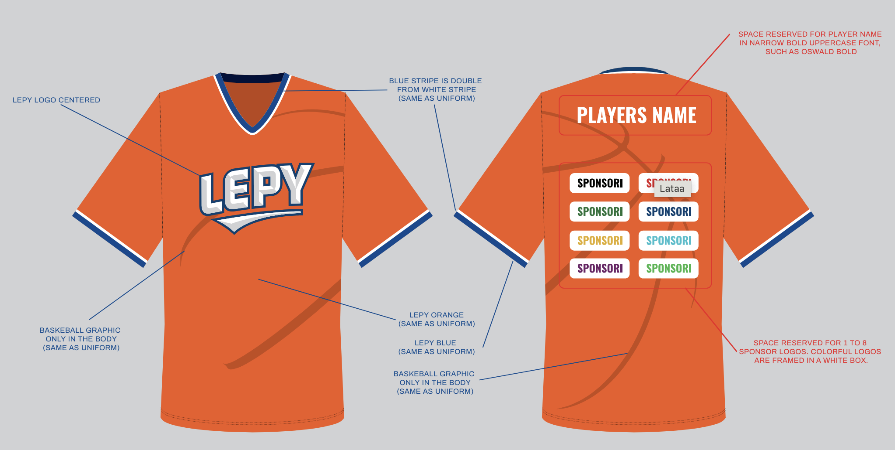
Lämmittelypaidat
Joukkueella mahdollisuus kerätä varoja hankkimalla mainoksia lämmittelypaitaan

